Slide 1
人工智能、不确定性与投资效率
Artificial Intelligence, Uncertainty and Investment Efficiency
汇报人：张齐凯

Slide 2
摘要
人工智能技术不仅改变了业务流程与生产体系，同时赋予了企业深度洞察潜在信息以提升投资效率的能力。本文从人工智能的两大经济特性：精准预测和极限理性的视角考察了人工智能技术应用对企业投资效率的影响。进一步，借助中国上市公司数据进行实证检验，研究发现：（1）人工智能技术抑制了企业过度投资和投资不足行为，显著提升了投资效率。（2）机制分析发现，人工智能技术通过缓解环境、政治、政策不确定性，进而提升投资效率。（3）异质性分析发现，人工智能技术对投资效率的提升效应在成长性更高、技术密集型与劳动密集型行业和东部经济较发达地区的企业中更为突出。（4）进一步分析表明，位于集聚网络中心位置的企业拥有信息优势，采用人工智能技术优化投资效率的效果更为显著。本文为人工智能技术应用提升企业投资效率提供了新的经验证据。

Slide 3
边际贡献
本文的边际贡献有三点：第一，从经济特性视角构建了人工智能与投资效率的分析框架。本文在已有研究的基础上（Wilson and Daugherty，2018；徐鹏和徐向艺，2020；Bianchi et al.，2022），从理论上梳理了人工智能技术的两项基本能力——精准预测（第一经济特性）和极限理性（第二经济特性），并将其作为分析框架切入企业投资研究。该框架有助于我们将人工智能作为“决策辅助技术”而非传统的生产增强工具展开分析，突出其在减弱不确定性方面的作用，深刻理解人工智能在纠正市场失灵方面的独特价值。第二，从不确定性的视角丰富了人工智能技术影响企业投资效率的机制研究。区别于已有主要从信息不对称或代理问题视角探讨投资效率的文献（Jensen and Meckling，1976；Biddle et al.，2009），本文发现人工智能技术可以通过降低企业所面临的环境不确定性、政治不确定性和政策不确定性，显著提升投资效率，主要体现在抑制过度投资。本文不仅拓展了投资效率研究的分析视角，也为理解新一代通用技术在企业投资决策中的作用机制提供了新的解释路径。第三，本文将企业投资效率的研究从单经济主体扩展到多经济主体。现有文献对企业投资效率的研究大多聚焦于单一企业层面（姜付秀等，2009；聂辉华等，2020），并未将企业放在集聚网络中考察多企业效应。本文进一步考察了在集聚网络中的企业中应用人工智能对投资效率的影响，丰富了现有文献对企业投资效率的研究，也为理解企业应用人工智能的经济后果提供了一个全新视角。

Slide 4
投资效率
中央政策文件
2025年1月3日，国家发展改革委提出“从三方面精准发力提高投资效益”
2025年3月5日，全国两会政府工作报告中将“大力提振消费、提高投资效益”作为2025年政府工作任务之首，提出要“积极扩大有效投资”。

Slide 5
传统视角下的投资效率
委托代理
信息不对称
委托人与代理人目标函数存在系统偏离（Jensen and Meckling，1976；Jensen，1986）
外部投资者因信息劣势要求风险溢价（Myers and Majluf，1984）
加剧
加剧
不确定性
实物期权效应使管理层延迟投资（Myers，1977）

Slide 6
人工智能的作用
修正管理层信念偏差（Bianchi et al.，2022）
强化员工生产力（Brynjolfsson et al.，2025）
提高企业全要素生产率（Acemoglu，2025）
提高企业绩效和成长速度（Mishra et al.，2022；Babina et al.，2024）
减少投资的风险溢价（Vespignani and Smyth，2024）
修正公共信息权重
15%
0.66%
19.5%
缩短项目周期
降低资本成本
减少技术风险

Slide 7
人工智能两大经济特性
精准预测
通过科学算法在现有信息集的基础上预测，尽可能穷尽未来发生的可能性（杨虎涛和胡乐明，2023）
极限理性
以完全客观的视角执行大规模计算，突破决策者主观视角的有限理性约束，实现极限理 性并给出最优决策（徐鹏和徐向艺，2020；Bianchi et al.，2022）
融入企业决策体系中

Slide 8
人工智能与投资效率
精准预测有助于企业准确分析外部环境，为管理层决策提供最优信息基础。
提取有效信息
实时追踪热点
提前布局未来产业
极限理性有助于企业优化内部决策机制，辅助管理层实现最优决策。
突破有限理性约束
减少系统性偏误
降低经验判断权重
人工智能作为一种决策辅助技术降低了信息不对称与非理性决策对投资的干扰，有效提升投资效率。

Slide 9
人工智能技术对企业投资效率作用路径
环境不确定性
信息的私有化和碎片化特征会弱化企业决策
政治不确定性
官员更替影响产业发展前景
政策不确定性
频繁的政策调整使企业无法形成市场预期
识别上任官员产业规划倾向
整合公开数据和私有数据进行分析
针对政策变化制定科学的投资组合方案
人工智能技术

Slide 10
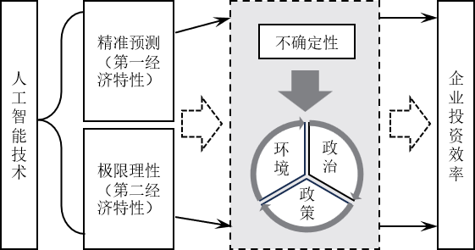
人工智能影响企业投资效率的理论框架

Slide 11
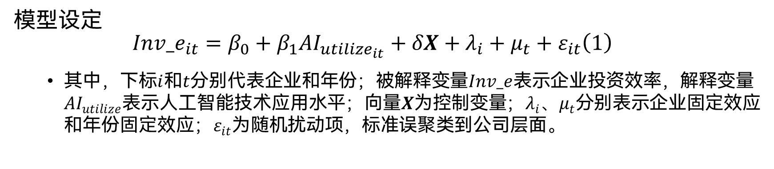
实证设计
样本说明
本文选取2009—2022年中国沪深A股上市公司作为研究对象。上市公司年报数据来自巨潮资讯网；专利数据来源于经济金融数据库（CCER）；企业基本信息和财务数据取自国泰安数据库（CSMAR）。为保证数据质量，对样本进行如下处理：①剔除金融行业企业样本；②剔除当年处于ST和*ST状态的企业样本；③剔除主要变量数据严重缺失的企业样本；④为控制极端值影响，对所有连续变量进行上下1%的缩尾处理。
模型设定
$$\begin{aligned}Inv_e_{it}=β_{0}+β_{1}AI_{utilize_{it}}+δX+λ_{i}+μ_{t}+ε_{it}\#\left(1\right)\end{aligned}$$
其中，下标$i$和$t$分别代表企业和年份；被解释变量$Inv_e$表示企业投资效率，解释变量$AI_{utilize}$表示人工智能技术应用水平；向量$X$为控制变量；$λ_{i}$、$μ_{t}$分别表示企业固定效应和年份固定效应；$ε_{it}$为随机扰动项，标准误聚类到公司层面。

Slide 12
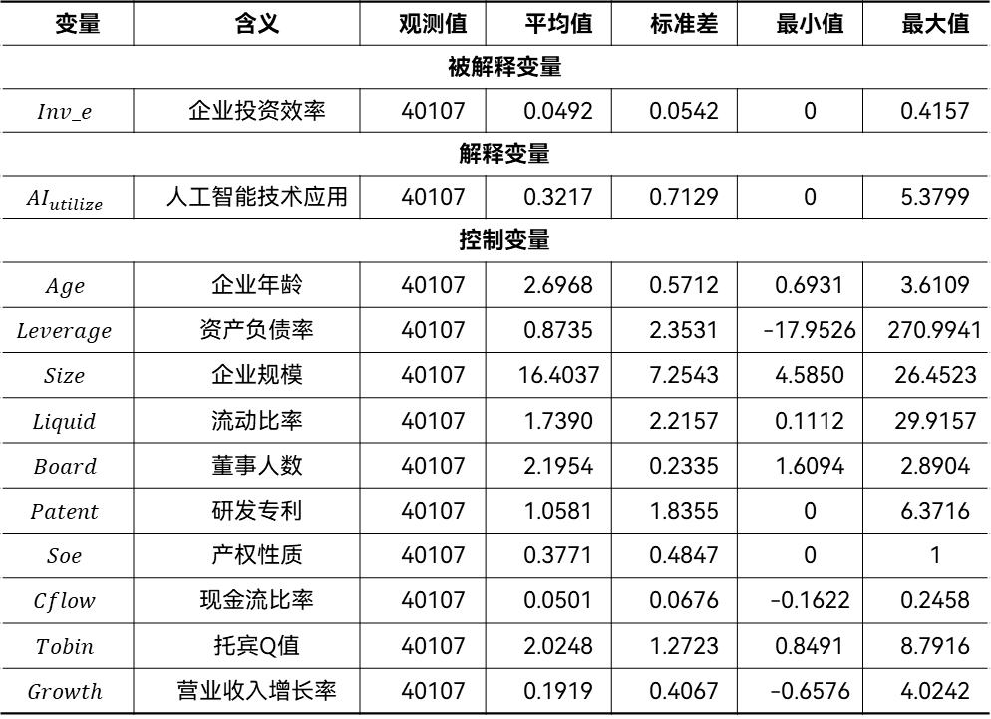
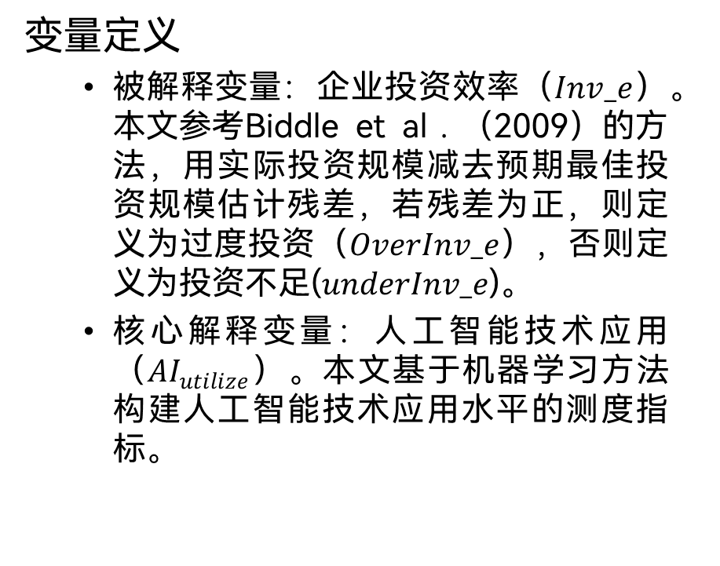
实证设计
表1 描述性统计
变量定义
被解释变量：企业投资效率（$Inv_e$）。本文参考Biddle et al．（2009）的方法，用实际投资规模减去预期最佳投资规模估计残差，若残差为正，则定义为过度投资（$OverInv_e$），否则定义为投资不足($underInv_e$)。
核心解释变量：人工智能技术应用（$AI_{utilize}$）。本文基于机器学习方法构建人工智能技术应用水平的测度指标。
变量 | 含义 | 观测值 | 平均值 | 标准差 | 最小值 | 最大值
被解释变量
$$Inv_e$$ | 企业投资效率 | 40107 | 0.0492 | 0.0542 | 0 | 0.4157
解释变量
$$AI_{utilize}$$ | 人工智能技术应用 | 40107 | 0.3217 | 0.7129 | 0 | 5.3799
控制变量
$$Age$$ | 企业年龄 | 40107 | 2.6968 | 0.5712 | 0.6931 | 3.6109
$$Leverage$$ | 资产负债率 | 40107 | 0.8735 | 2.3531 | -17.9526 | 270.9941
$$Size$$ | 企业规模 | 40107 | 16.4037 | 7.2543 | 4.5850 | 26.4523
$$Liquid$$ | 流动比率 | 40107 | 1.7390 | 2.2157 | 0.1112 | 29.9157
$$Board$$ | 董事人数 | 40107 | 2.1954 | 0.2335 | 1.6094 | 2.8904
$$Patent$$ | 研发专利 | 40107 | 1.0581 | 1.8355 | 0 | 6.3716
$$Soe$$ | 产权性质 | 40107 | 0.3771 | 0.4847 | 0 | 1
$$Cflow$$ | 现金流比率 | 40107 | 0.0501 | 0.0676 | -0.1622 | 0.2458
$$Tobin$$ | 托宾Q值 | 40107 | 2.0248 | 1.2723 | 0.8491 | 8.7916
$$Growth$$ | 营业收入增长率 | 40107 | 0.1919 | 0.4067 | -0.6576 | 4.0242

Slide 13
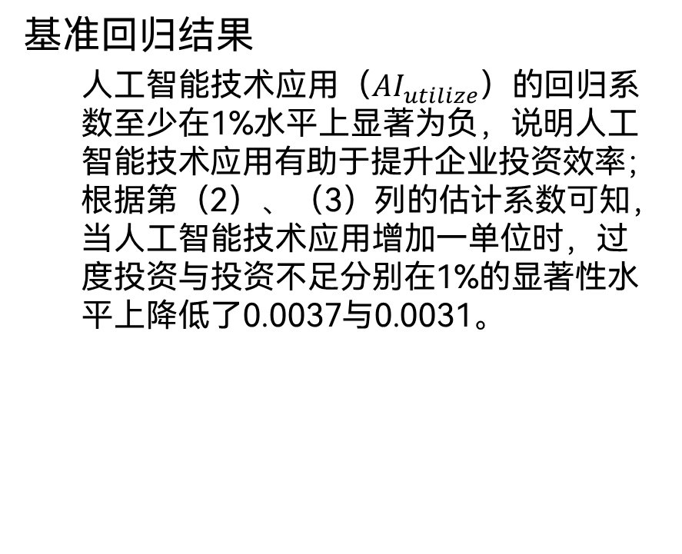
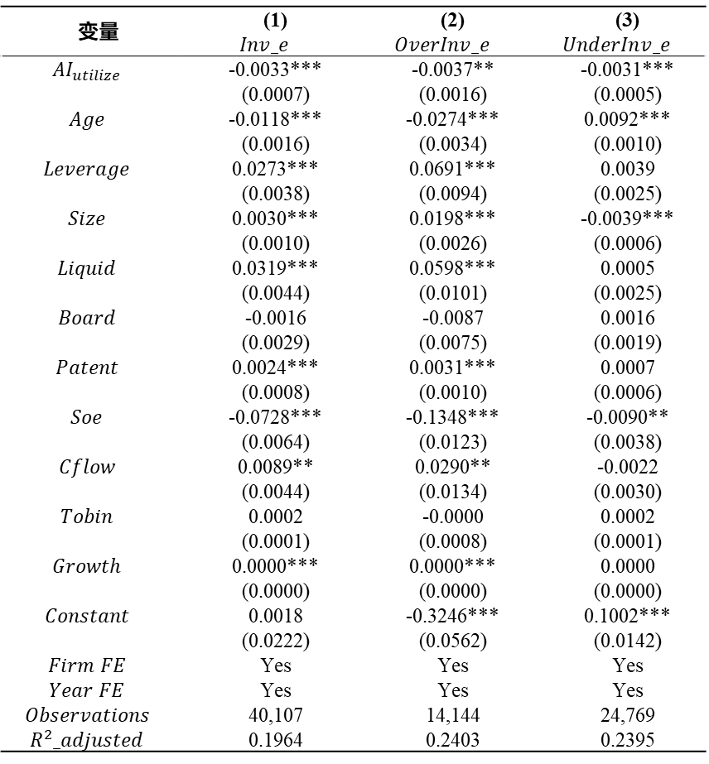
实证结果分析
表2 基准回归结果
变量 | (1) | (2) | (3)
 | $$Inv_e$$ | $$OverInv_e$$ | $$UnderInv_e$$
$$AI_{utilize}$$ | -0.0033*** | -0.0037** | -0.0031***
 | (0.0007) | (0.0016) | (0.0005)
$$Age$$ | -0.0118*** | -0.0274*** | 0.0092***
 | (0.0016) | (0.0034) | (0.0010)
$$Leverage$$ | 0.0273*** | 0.0691*** | 0.0039
 | (0.0038) | (0.0094) | (0.0025)
$$Size$$ | 0.0030*** | 0.0198*** | -0.0039***
 | (0.0010) | (0.0026) | (0.0006)
$$Liquid$$ | 0.0319*** | 0.0598*** | 0.0005
 | (0.0044) | (0.0101) | (0.0025)
$$Board$$ | -0.0016 | -0.0087 | 0.0016
 | (0.0029) | (0.0075) | (0.0019)
$$Patent$$ | 0.0024*** | 0.0031*** | 0.0007
 | (0.0008) | (0.0010) | (0.0006)
$$Soe$$ | -0.0728*** | -0.1348*** | -0.0090**
 | (0.0064) | (0.0123) | (0.0038)
$$Cflow$$ | 0.0089** | 0.0290** | -0.0022
 | (0.0044) | (0.0134) | (0.0030)
$$Tobin$$ | 0.0002 | -0.0000 | 0.0002
 | (0.0001) | (0.0008) | (0.0001)
$$Growth$$ | 0.0000*** | 0.0000*** | 0.0000
 | (0.0000) | (0.0000) | (0.0000)
$$Constant$$ | 0.0018 | -0.3246*** | 0.1002***
 | (0.0222) | (0.0562) | (0.0142)
$$Firm FE$$ | Yes | Yes | Yes
$$Year FE$$ | Yes | Yes | Yes
$$Observations$$ | 40,107 | 14,144 | 24,769
$$R^{2}_adjusted$$ | 0.1964 | 0.2403 | 0.2395
基准回归结果
人工智能技术应用（$AI_{utilize}$）的回归系数至少在1%水平上显著为负，说明人工智能技术应用有助于提升企业投资效率；根据第（2）、（3）列的估计系数可知，当人工智能技术应用增加一单位时，过度投资与投资不足分别在1%的显著性水平上降低了0.0037与0.0031。
注： ***、**、*表示在1%、5%、10%的水平上显著；括号内为聚类到企业层面的稳健标准误。以下各表同。
Notes:
其原因在于，人工智能技术有助于管理层更全面科学地评估各类因素对未来投资的影响，客观判断投资项目回报，从而有效抑制过度投资行为。相较之下，投资不足主要源于融资约束，人工智能技术本身并不能直接缓解企业面临的融资压力，且在技术部署后企业可能面临更紧张的融资环境，因此其对投资不足的系数虽为正，但未表现出显著性。

Slide 14
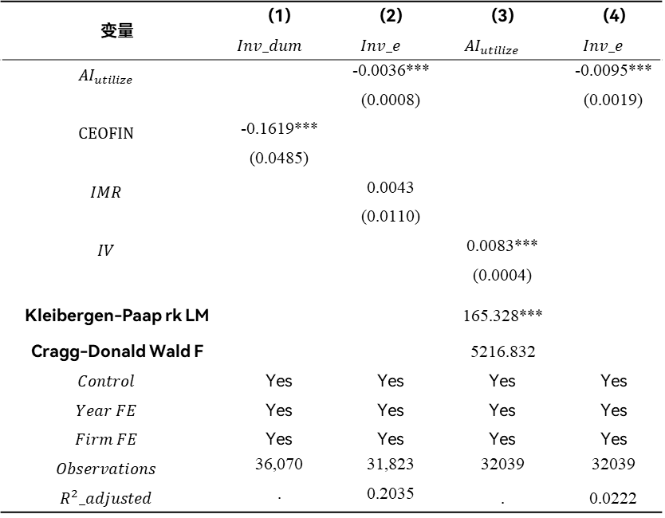
实证结果分析
表3 遗漏变量偏误检验
有限集控制变量 | 有限集回归系数 | 全集回归系数 | 差异比率
无控制变量，无年份固定效应 | -0.0092 | -0.0033 | 0.5582
无控制变量，有固定效应 | -0.0036 | -0.0033 | 12.1106
有控制变量，无年份固定效应 | -0.0033 | -0.0033 | 903.8025
内生性处理
遗漏变量偏误（Altonji et al., 2005）
样本选择偏误
Heckman二阶段模型
反向因果问题
地区信息渗透率（IV）
地区光缆密度均值 # 滞后一期企业人工智能技术应用水平（孙早和侯玉琳，2021）
表4 内生性处理：样本选择偏误与反向因果问题检验
变量 | (1) | (2) | (3) | (4)
 | $$Inv_dum$$ | $$Inv_e$$ | $$AI_{utilize}$$ | $$Inv_e$$
$$AI_{utilize}$$ |  | -0.0036*** |  | -0.0095***
 |  | (0.0008) |  | (0.0019)
$$CEOFIN$$ | -0.1619***
 | (0.0485)
$$IMR$$ |  | 0.0043
 |  | (0.0110)
$$IV$$ |  |  | 0.0083***
 |  |  | (0.0004)
Kleibergen-Paap rk LM |  |  | 165.328***
Cragg-Donald Wald F |  |  | 5216.832
$$Control$$ | Yes | Yes | Yes | Yes
$$Year FE$$ | Yes | Yes | Yes | Yes
$$Firm FE$$ | Yes | Yes | Yes | Yes
$$Observations$$ | 36,070 | 31,823 | 32039 | 32039
$$R^{2}_adjusted$$ | . | 0.2035 | . | 0.0222

Slide 15
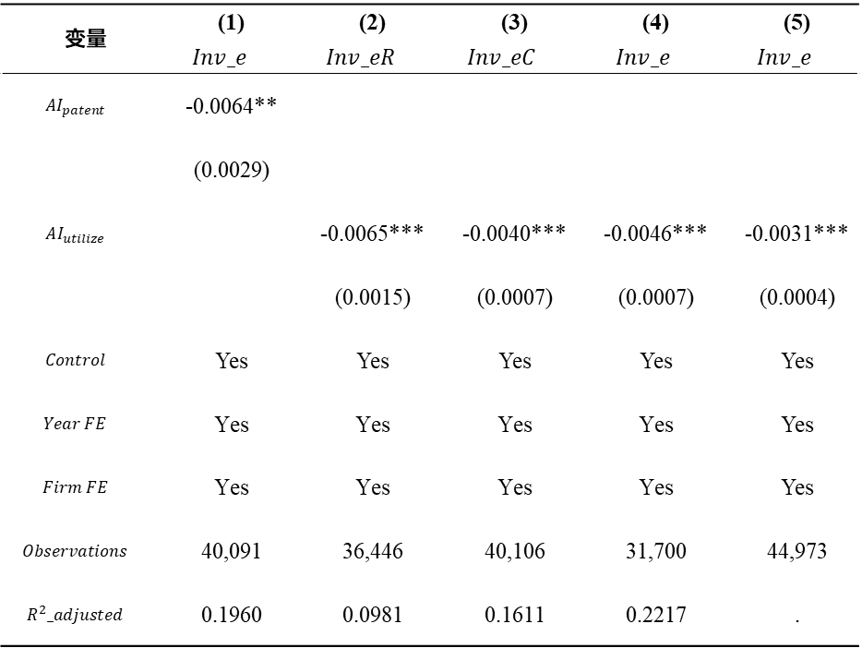
实证结果分析
表5 稳健性检验
稳健性检验
替换核心变量
解释变量
被解释变量
调整样本范围
2014-2022年
双重机器学习
修正正则化估计偏差（Chernozhukov et al.，2018）
变量 | (1) | (2) | (3) | (4) | (5)
 | $$Inv_e$$ | $$Inv_eR$$ | $$Inv_eC$$ | $$Inv_e$$ | $$Inv_e$$
$$AI_{patent}$$ | -0.0064**
 | (0.0029)
$$AI_{utilize}$$ |  | -0.0065*** | -0.0040*** | -0.0046*** | -0.0031***
 |  | (0.0015) | (0.0007) | (0.0007) | (0.0004)
$$Control$$ | Yes | Yes | Yes | Yes | Yes
$$Year FE$$ | Yes | Yes | Yes | Yes | Yes
$$Firm FE$$ | Yes | Yes | Yes | Yes | Yes
$$Observations$$ | 40,091 | 36,446 | 40,106 | 31,700 | 44,973
$$R^{2}_adjusted$$ | 0.1960 | 0.0981 | 0.1611 | 0.2217 | .

Slide 16
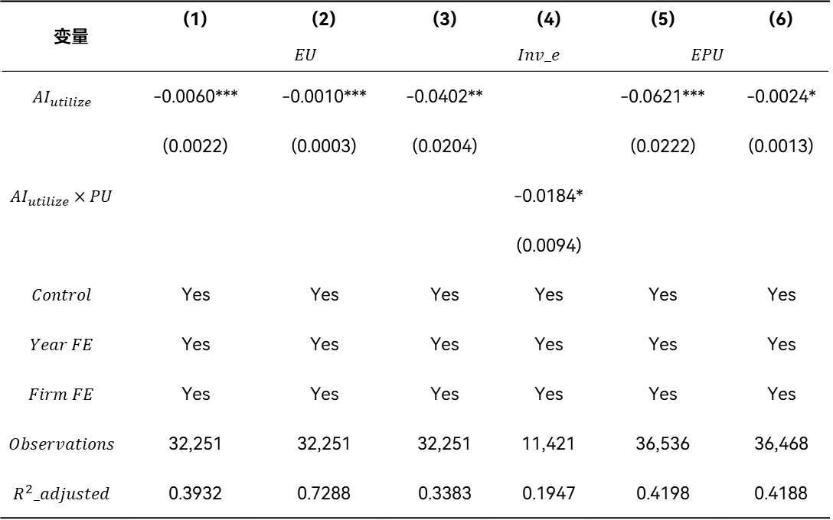
实证结果分析
表6 作用机制检验
作用机制检验
环境不确定性（申慧慧等，2012 ）
企业过去五年的非正常销售收入部分波动水平除以平均值
在同一年份同一行业中取中位数
前者除以后者得到经行业调整的环境不确定性
政治不确定性（徐业坤等，2013）
地方财政支出非正常波动与人工智能技术应用水平的交互项
政策不确定性（聂辉华等，2020）
经济政策不确定性感知指数
变量 | (1) | (2) | (3) | (4) | (5) | (6)
 | $$EU$$ |  |  | $$Inv_e$$ | $$EPU$$
$$AI_{utilize}$$ | -0.0060*** | -0.0010*** | -0.0402** |  | -0.0621*** | -0.0024*
 | (0.0022) | (0.0003) | (0.0204) |  | (0.0222) | (0.0013)
$$AI_{utilize}×PU$$ |  |  |  | -0.0184*
 |  |  |  | (0.0094)
$$Control$$ | Yes | Yes | Yes | Yes | Yes | Yes
$$Year FE$$ | Yes | Yes | Yes | Yes | Yes | Yes
$$Firm FE$$ | Yes | Yes | Yes | Yes | Yes | Yes
$$Observations$$ | 32,251 | 32,251 | 32,251 | 11,421 | 36,536 | 36,468
$$R^{2}_adjusted$$ | 0.3932 | 0.7288 | 0.3383 | 0.1947 | 0.4198 | 0.4188

Slide 17
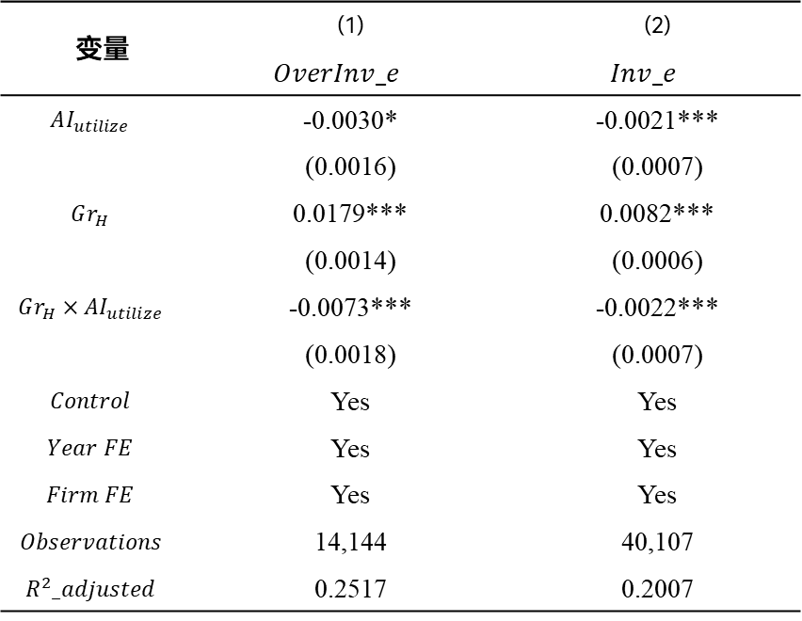
实证结果分析
表7 企业异质性
异质性分析
企业层面
成长速度更高的企业在追求投资效益最大化的情况下，投资策略会更加激进；管理层在扩张压力下易过度追求规模增长而忽视资本配置效率，盲目扩大产能或频繁进行并购，导致投资规模超出最优水平，引发过度投资问题。
变量 | (1) | (2)
 | $$OverInv_e$$ | $$Inv_e$$
$$AI_{utilize}$$ | -0.0030* | -0.0021***
 | (0.0016) | (0.0007)
$$Gr_{H}$$ | 0.0179*** | 0.0082***
 | (0.0014) | (0.0006)
$$Gr_{H}×AI_{utilize}$$ | -0.0073*** | -0.0022***
 | (0.0018) | (0.0007)
$$Control$$ | Yes | Yes
$$Year FE$$ | Yes | Yes
$$Firm FE$$ | Yes | Yes
$$Observations$$ | 14,144 | 40,107
$$R^{2}_adjusted$$ | 0.2517 | 0.2007

Slide 18
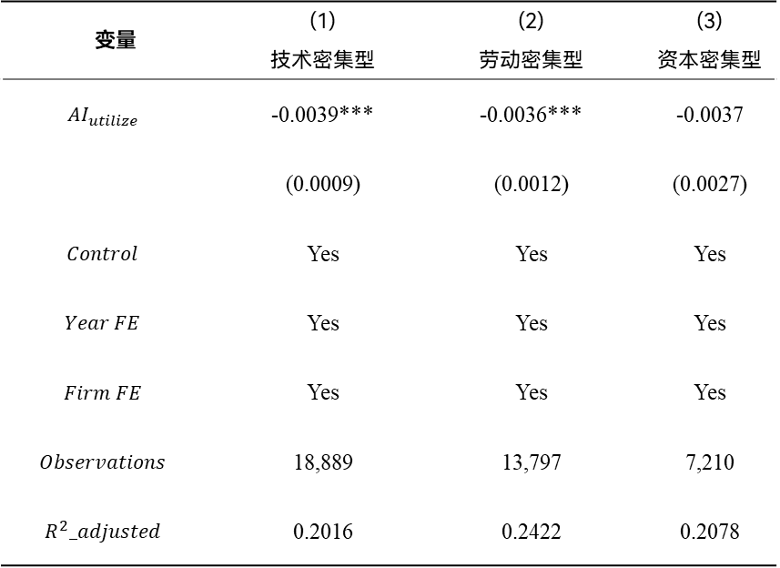
实证结果分析
表8 行业异质性
异质性分析
行业层面
变量 | (1) | (2) | (3)
 | 技术密集型 | 劳动密集型 | 资本密集型
$$AI_{utilize}$$ | -0.0039*** | -0.0036*** | -0.0037
 | (0.0009) | (0.0012) | (0.0027)
$$Control$$ | Yes | Yes | Yes
$$Year FE$$ | Yes | Yes | Yes
$$Firm FE$$ | Yes | Yes | Yes
$$Observations$$ | 18,889 | 13,797 | 7,210
$$R^{2}_adjusted$$ | 0.2016 | 0.2422 | 0.2078

Slide 19
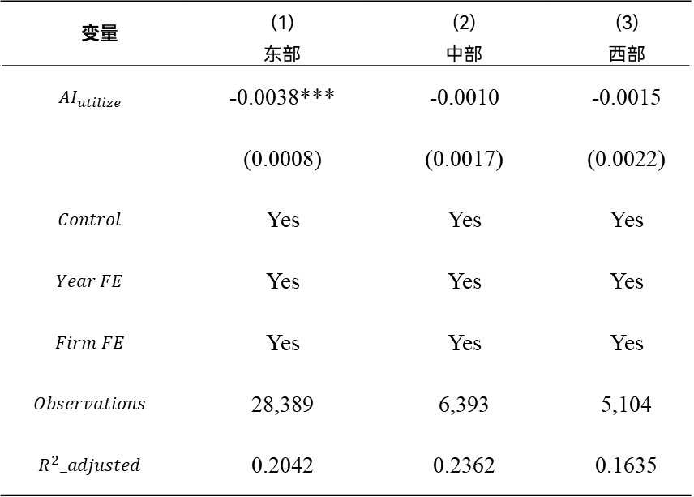
实证结果分析
表9 企业异质性
异质性分析
地区层面
不同地区的数字基础设施水平是支撑企业应用人工智能技术的关键。
变量 | (1) | (2) | (3)
 | 东部 | 中部 | 西部
$$AI_{utilize}$$ | -0.0038*** | -0.0010 | -0.0015
 | (0.0008) | (0.0017) | (0.0022)
$$Control$$ | Yes | Yes | Yes
$$Year FE$$ | Yes | Yes | Yes
$$Firm FE$$ | Yes | Yes | Yes
$$Observations$$ | 28,389 | 6,393 | 5,104
$$R^{2}_adjusted$$ | 0.2042 | 0.2362 | 0.1635

Slide 20
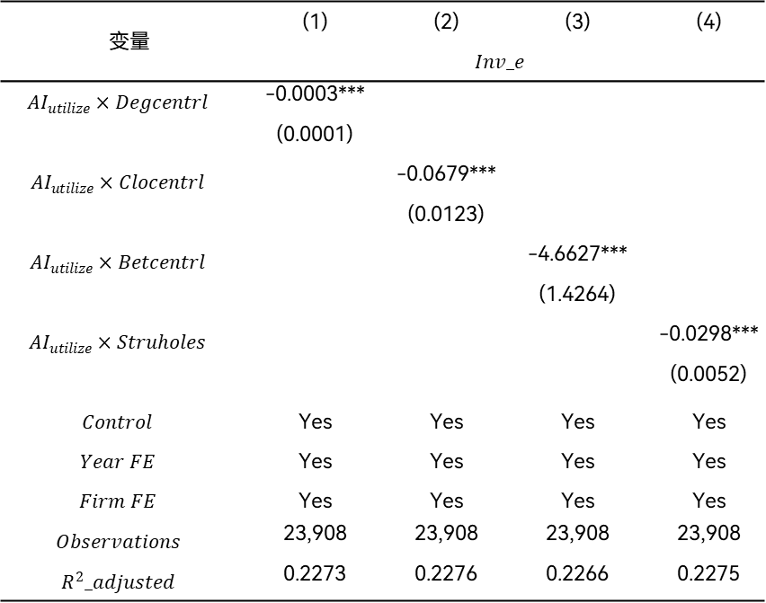
进一步分析
表10 集聚网络视角下人工智能对投资效率的影响
集聚网络视角下人工智能对企业投资效率的影响
处于集聚网络核心位置的企业更易观测其他企业应用人工智能的技术路径及其经济后果，减少应用成本与试错成本，显著提升投资效率。
陈运森和谢得仁（ 2011 ）
变量 | (1) | (2) | (3) | (4)
 | $$Inv_e$$
$$AI_{utilize}×Degcentrl$$ | -0.0003***
 | (0.0001)
$$AI_{utilize}×Clocentrl$$ |  | -0.0679***
 |  | (0.0123)
$$AI_{utilize}×Betcentrl$$ |  |  | -4.6627***
 |  |  | (1.4264)
$$AI_{utilize}×Struholes$$ |  |  |  | -0.0298***
 |  |  |  | (0.0052)
$$Control$$ | Yes | Yes | Yes | Yes
$$Year FE$$ | Yes | Yes | Yes | Yes
$$Firm FE$$ | Yes | Yes | Yes | Yes
$$Observations$$ | 23,908 | 23,908 | 23,908 | 23,908
$$R^{2}_adjusted$$ | 0.2273 | 0.2276 | 0.2266 | 0.2275

Slide 21
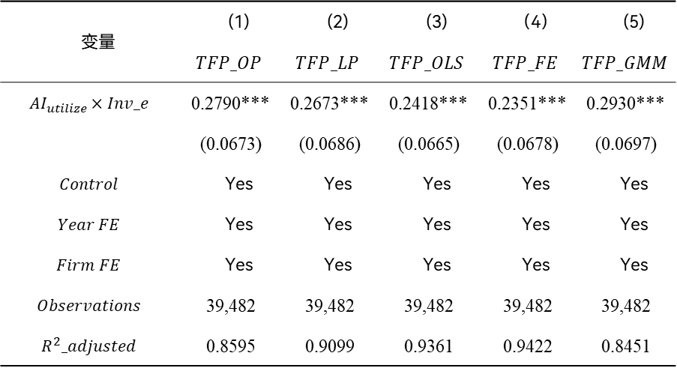
进一步分析
经济后果
提高企业全要素生产率
表11 全要素生产率
变量 | (1) | (2) | (3) | （4） | (5)
 | $$TFP_OP$$ | $$TFP_LP$$ | $$TFP_OLS$$ | $$TFP_FE$$ | $$TFP_GMM$$
$$AI_{utilize}×Inv_e$$ | 0.2790*** | 0.2673*** | 0.2418*** | 0.2351*** | 0.2930***
 | (0.0673) | (0.0686) | (0.0665) | (0.0678) | (0.0697)
$$Control$$ | Yes | Yes | Yes | Yes | Yes
$$Year FE$$ | Yes | Yes | Yes | Yes | Yes
$$Firm FE$$ | Yes | Yes | Yes | Yes | Yes
$$Observations$$ | 39,482 | 39,482 | 39,482 | 39,482 | 39,482
$$R^{2}_adjusted$$ | 0.8595 | 0.9099 | 0.9361 | 0.9422 | 0.8451

Slide 22
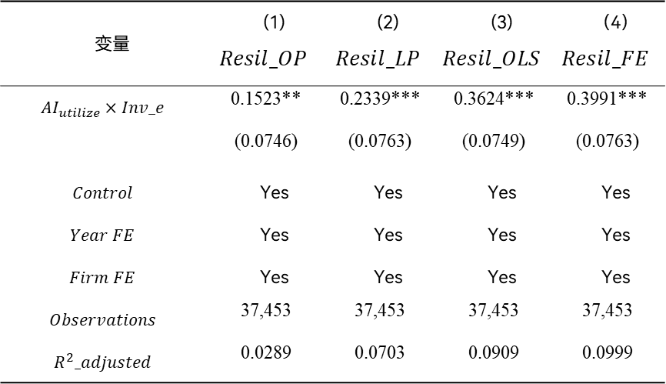
进一步分析
经济后果
提高企业韧性
表12 企业韧性
变量 | (1) | (2) | (3) | （4）
 | $$Resil_OP$$ | $$Resil_LP$$ | $$Resil_OLS$$ | $$Resil_FE$$
$$AI_{utilize}×Inv_e$$ | 0.1523** | 0.2339*** | 0.3624*** | 0.3991***
 | (0.0746) | (0.0763) | (0.0749) | (0.0763)
$$Control$$ | Yes | Yes | Yes | Yes
$$Year FE$$ | Yes | Yes | Yes | Yes
$$Firm FE$$ | Yes | Yes | Yes | Yes
$$Observations$$ | 37,453 | 37,453 | 37,453 | 37,453
$$R^{2}_adjusted$$ | 0.0289 | 0.0703 | 0.0909 | 0.0999

Slide 23
结论
（1）在样本期内，人工智能技术的应用降低了企业过度投资和投资不足行为，使企业投资效率显著提升。
（2）机制分析发现，人工智能可通过降低环境、政治、政策不确定性的渠道优化企业的投资效率。
（3）异质性分析表明，在企业层面，高成长速度企业应用人工智能技术优化投资效率的效果更显著；在行业层面，人工智能对投资效率的提升作用在技术与劳动密集型行业中更为显著，而在资本密集型行业中则相对有限；在地区层面，人工智能技术对东部地区企业的优化作用明显强于中西部欠发达地区。
（4））本文进一步从集聚网络视角考察了人工智能对企业投资效率的影响。结果发现，人工智能技术应用具有正外部性，其应用成效可通过网络效应迅速扩散，位于集聚网络中心位置的企业通过借鉴他人经验、降低试错成本从而更娴熟地运用，对投资效率的优化效果更加显著。

Slide 24
政策启示
第一，政府要着重推动人工智能基础设施建设，确保算力、数据、算法三大底座的基础供应，在保证持续服务的基础上提升人工智能的服务质量。
第二，鼓励企业将人工智能技术应用到投资决策中，充分发挥人工智能技术的两大经济特性，助力投资效率向帕累托最优改进。
第三，地方政府牵头组建人工智能产业联盟，加强联盟内企业信息互联互通，以先“应用”带动后“应用”模式，由龙头企业带动中小企业应用人工智能。

Slide 25
谢谢！ 请批评指正！

